Slide 1




TRƯỜNG TIỂU HỌC ……
CHÀO MỪNG QUÝ THẦY CÔ
VỀ DỰ GIỜ THĂM LỚP
Môn Tiếng Việt - Lớp 4
Bài viết 1: Viết đoạn văn về một câu chuyện em thích

Slide 2


Slide 3












Slide 4

Trong câu chuyện “Văn hay chữ tốt” có nhân vật nào đã kiên trì luyện tập để có chữ viết đẹp?
Cao Bá Quát

Slide 5
Ma-ri là nhân vật trong câu chuyện nào?
Cô bé ham đọc sách

Slide 6
Nhân vật Bống trong câu chuyện “ Đồng cỏ nở hoa” có tài năng gì?
Tài năng hội họa

Slide 7
Ca-tơ-rin được bạn bè gọi là gì?
Chuyên gia toán học

Slide 8
Ông Yết Kiêu có tài năng gì?
Có tài bơi lăn phi thường

Slide 9


Slide 10


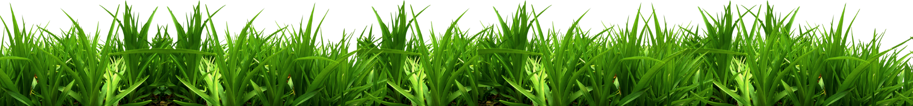

Bài viết 1: Viết đoạn văn về một
câu chuyện em thích
(cấu tạo của đoạn văn)

Slide 11

HÌNH THÀNH
KIẾN THỨC

Slide 12
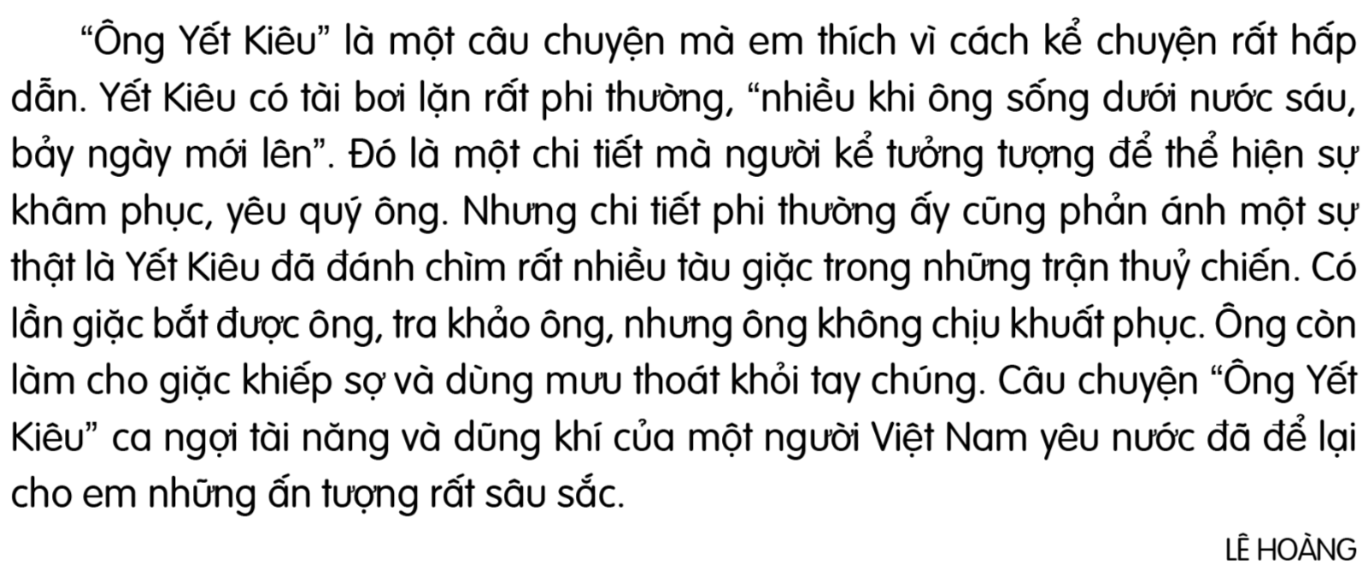
I. Nhận xét
Đọc đoạn văn sau và trả lời câu hỏi:

Slide 13
Hãy tìm câu mở đoạn trong đoạn văn trên?

Slide 14
THẢO LUẬN NHÓM ĐÔI
1. Câu mở đoạn có tác dụng gì?
2. Các câu tiếp theo làm rõ lí do người viết thích câu chuyện như thế nào?

Slide 15
BÁO CÁO KẾT QUẢ
1. Câu mở đoạn có tác dụng gì?
Câu mở đoạn giới thiệu câu chuyện ông Yết Kiêu. Một câu chuyện em thích vì có cách kể chuyện hấp dẫn

Slide 16
BÁO CÁO KẾT QUẢ
2. Các câu tiếp theo làm rõ lí do người viết thích câu chuyện như thế nào?
- Trong câu chuyện có chi tiết rất kì lạ về tài bơi lặn của Yết Kiêu: Nhiều khi ông sống dưới nước sáu bảy ngày mới lên. Chi tiết phi thường ấy phản ánh một sự thật là ông Yết Kiêu rất tài giỏi, đã đánh chìm rất nhiều tàu giặc.
- Các chi tiết Yết Kiêu đục thuyền giặc, giặc bắt được ông, ông đối đáp với giặc rồi mưu trí trốn thoát làm cho em đọc rất hồi hộp.
- Câu chuyện ông Yết Kiêu đã để lại cho em những ấn tượng sâu sắc về nhân vật và cách kể chuyện của tác giả

Slide 17
Viết đoạn văn về một câu chuyện em thích thường được viết như thế nào ?
Là nêu cảm nghĩ về câu chuyện để giải thích vì sao em thích câu chuyện đó.

Slide 18
Câu mở đoạn dùng để làm gì?
Câu mở đoạn thường giới thiệu câu chuyện và nêu cảm nghĩ chung về câu chuyện đó.

Slide 19
Các câu tiếp theo có tác dụng gì?
Các câu tiếp theo làm rõ cảm nghĩ đã nêu ở câu mở đoạn.

Slide 20
Ghi nhớ
1. Viết đoạn văn về một câu chuyện em thích là nêu cảm nghĩ về câu chuyện để giải thích vì sao em thích câu chuyện đó.
Các câu tiếp theo làm rõ cảm nghĩ đã nêu ở câu mở đoạn.
2. Câu mở đoạn thường giới thiệu câu chuyện và nêu cảm nghĩ chung về câu chuyện đó. Các câu tiếp theo làm rõ cảm nghĩ đã nêu ở câu mở đoạn.

Slide 21
LUYỆN TẬP

Slide 22
Luyện tập
1. Tìm một câu chuyện em thích trong sách giáo khoa “Tiếng Việt 4, tập một” về một người có tài.
2. Giải thích với bạn vì sao em thích câu chuyện đó.

Slide 23
Thảo luận nhóm đôi
1. Em thích câu chuyện nào?
2. Câu chuyện đó kể về ai/ về điều gì?
3. Vì sao em thích câu chuyện đó?

Slide 24
Chia sẻ trước lớp
Chia sẻ điều mình nghe được từ bạn về nhận vật bạn định viết. Có thể bổ sung ý kiến của mình để bài viết của bạn hay hơn.

Slide 25
VẬN DỤNG

Slide 26
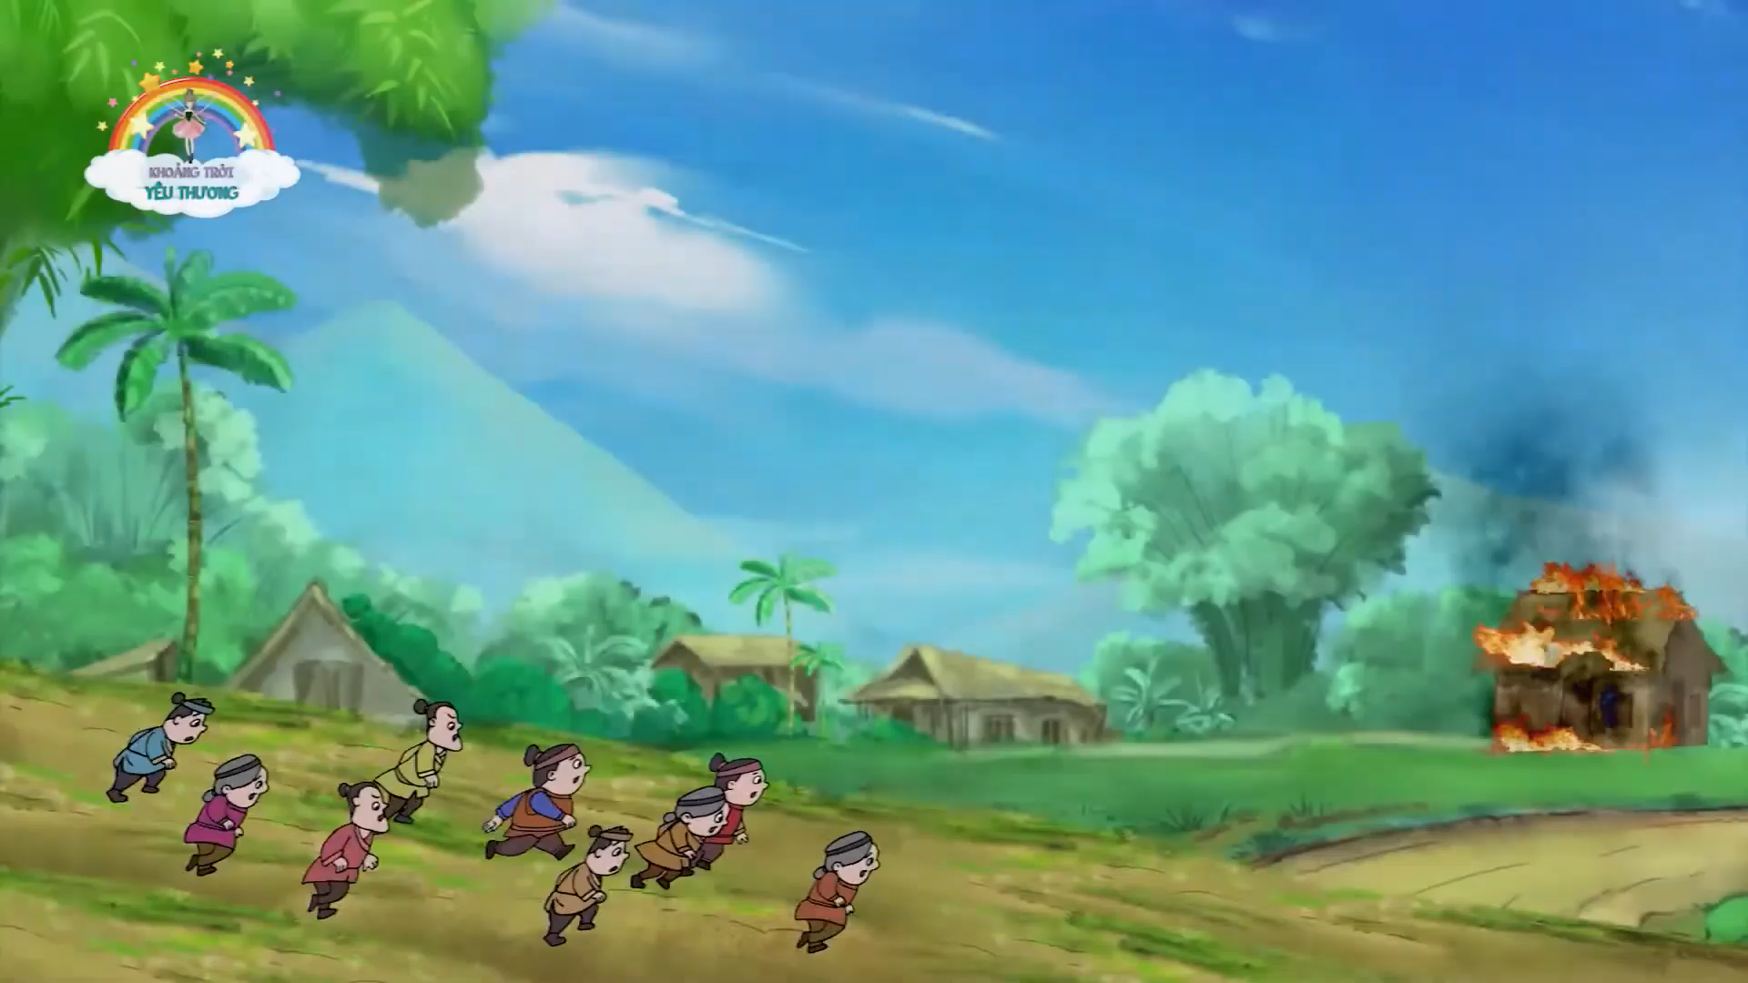

Slide 27
Dặn dò:
Về nhà hoàn thiện việc tìm ý và lập dàn ý chuẩn bị cho Bài viết 2: Luyện tập viết đoạn văn về một câu chuyện em thích.

Slide 28

XIN CHÂN THÀNH CẢM ƠN
QUÝ THẦY CÔ GIÁO VÀ CÁC EM

